Slide 1

Blockln
福井情報ITクリエイター専門学校

Slide 2
ぶろっくるんとは
◎「ぶろっくるん」は、ゲームを通してアルゴリズム思考力を培うことができるようにすることを目的としたサービス
◎小学生を中心としたプログラミング未経験者を主な対象とし、プログラミングにて必要とされる「論理的思考力」を楽しく習得することができる

Slide 3
ぶろっくるんを作る経緯
小学生の授業にプログラミングが組み込まれ、
論理思考（アルゴリズム的思考力）が近年重要な能力となっている
そのための教材が満足にあるとはいえない
ユーザーのモチベーションを維持しながら、
論理思考力を高められる作品を作ろうと考えた

Slide 4
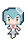

ゲームの流れ
➀ユーザープログラミング画面内でブロックを配置する
※PC（Player Character）の行動を決める
➁配置したブロックの通りにPCが行動する
➂PCが改造したマップをNPC(Non Player Character)が移動する
➃NPCがゴールに辿り着くことができればクリアとなる
↑PC
↑NPC

Slide 5
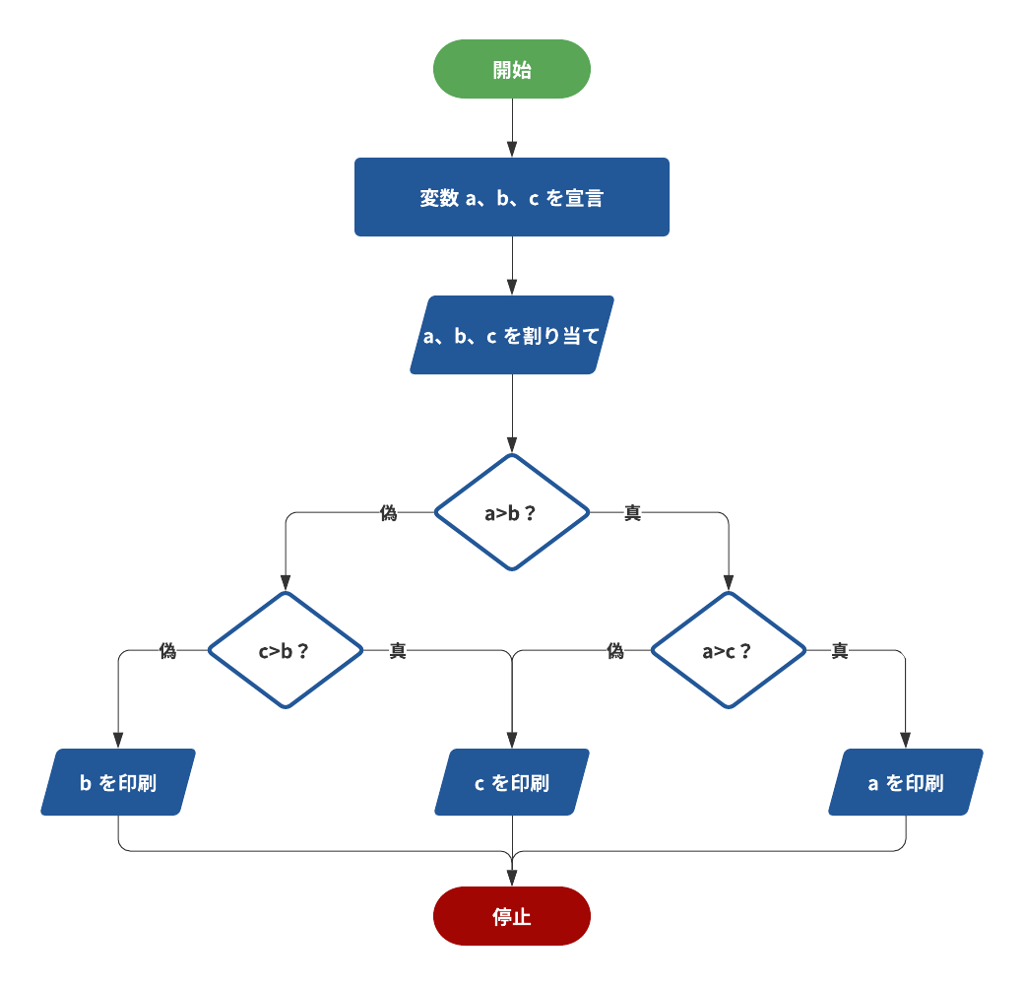


特徴➀ 論理思考力の取得
ゲームを楽しむ
物事を論理的に考えることができる

Slide 6

特徴➁ 小学生でも分かる難易度
小学生をはじめとするプログラミング未経験者でも、
楽しく遊ぶことができます

Slide 7
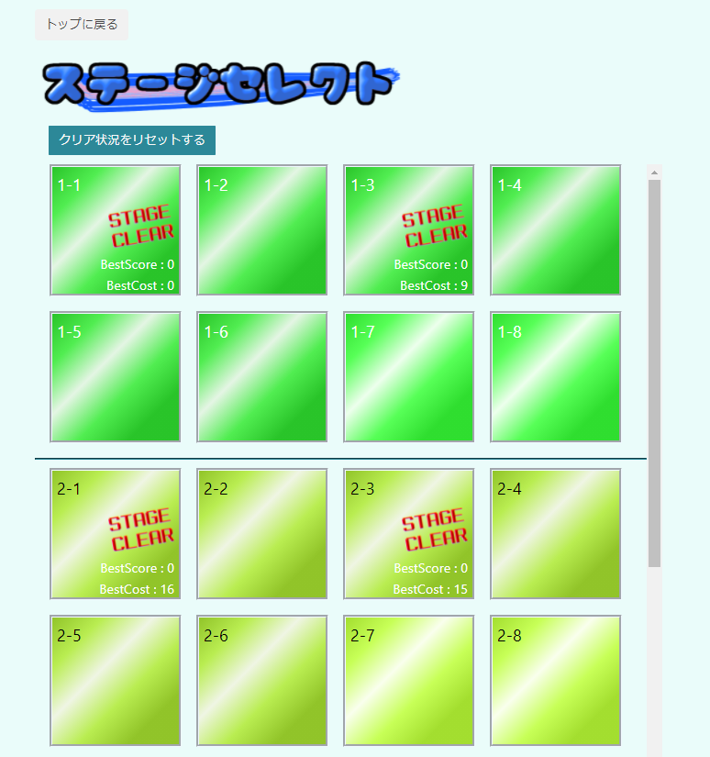
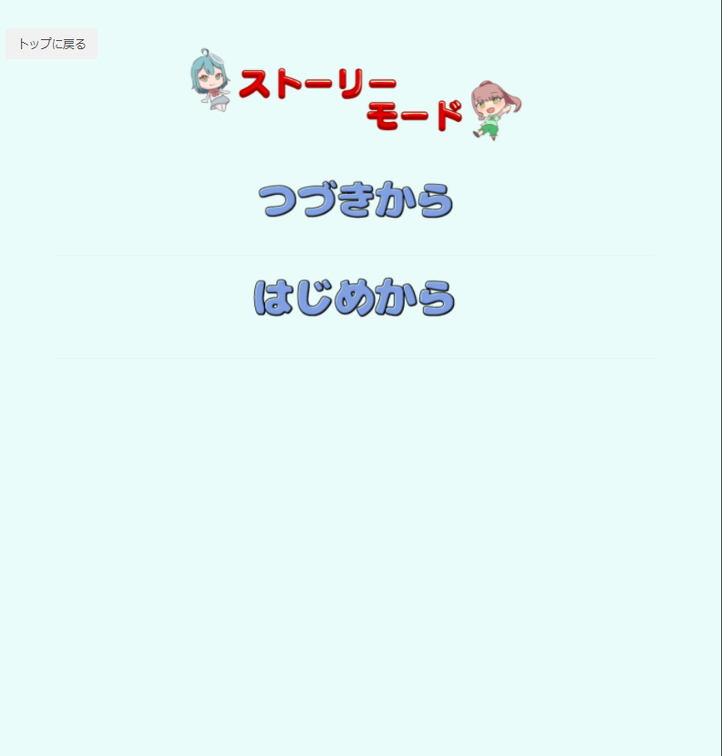
特徴➂ 対象年齢に合わせたモード
セレクトモード(10~15)
ストーリーモード(6~15)

Slide 8


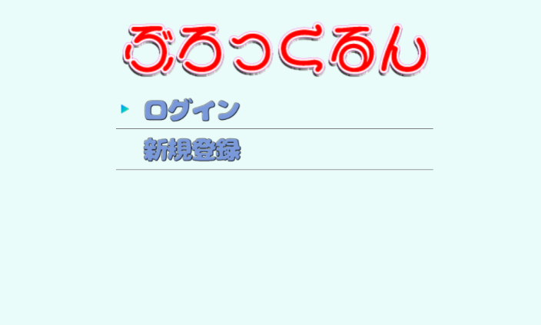

システム構成
画像ファイル
音声ファイル
ぶろっくるん
ステージ情報
(JSONファイル)
ユーザー
メイン
(JavaScript)
ユーザ情報
(PHP)

Slide 9
実演
◎実際にゲームを操作します（動画）

Slide 10
制作に苦労した点
◎ゲームの内容自体が複雑であるため、一つ一つ実装するのに時間をかけたこと
◎小学生でも遊べるようなゲームバランスの調整をすることに時間をかけたこと

Slide 11
今後の発展
◎より分かりやすくなるように、ステージの難易度を幅広く設定する
例）チュートリアルステージの追加、ブロックの追加etc
◎実際にステージをユーザーに作らせ、よりアルゴリズム的思考力が向上できるモードを追加する

Slide 12
想定される質問①

Slide 13
想定される質問➁

